Slide 1
تقرير مادة الرياضيات
اسم الطالب :......................
الصف :
عاشر /..............................

Slide 2
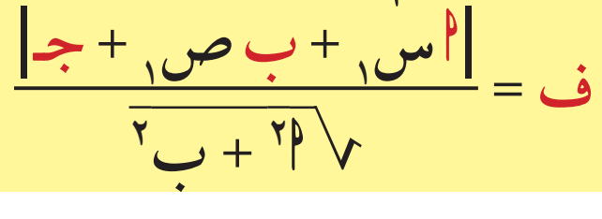
البعد بين نقطة ومستقيم
بعد نقطة عن مستقيم هو طول القطعة العمودية المرسومة من النقطة على الخط المستقيم وهي أقصر مسافة بينهما
إذا كانت د تنتمي إلى المستقيم ل فالبعد بينهما يساوي الصفر
إذا كانت معادلة المستقيم على الصورة ل : أ س+ب ص + جـ =0 ,فإن البعد ف بين النقطة د ( س$1$ ,ص1 ) والمستقيم ل تعطى بالصيغة :

Slide 3
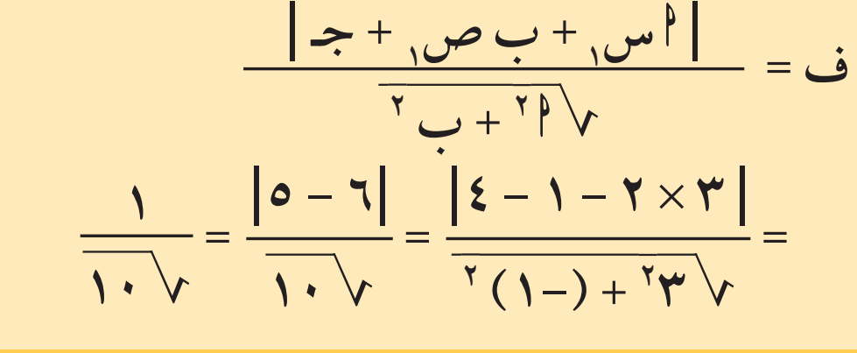
مثال 1
أثبت أن النقطة هـ (1,2) لا تنتمي إلى المستقيم الذي معادلته : ص =3س – 4 ثم أوجد البعد بين المستقيم ل والنقطة هـ
بالتعويض عن (س , ص) ب (2 , 1) في المعادلة ص =3س – 4
نحصل على : 1=3 $×$ 2 -4
1 $≠$ 2 أي أن هــ لا تنتمي للمستقيم ل
لإيجاد البعد بين هـ والمستقيم ل يجب كتابة معادلة المستقيم ل
أ س+ب ص + جـ =0
3 س-ص + 4 =0
وبالتالي :
الحل

Slide 4
مثال 2
أوجد البعد من النقطة د(-4 ,-3 ) إلى المستقيم ل : 2ص =3س -7
نكتب أولا ً معادلة المستقيم بالشكل : أ س+ب ص + جـ =0
ل : 3س -2 ص -7 =0
أ =3 ,ب=-2 جــ =-7
س1 =-4 ,ص1 =-3
الحل

